Slide 2

¡Hoy es la última clínica!

Slide 3
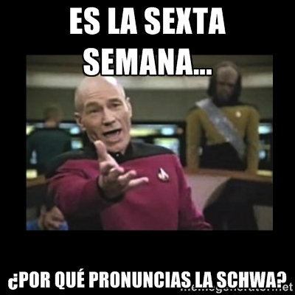
repaso
ENEMIGO
# 1

Slide 4

inglés
Anita es una
chica bonita.
español

Slide 5
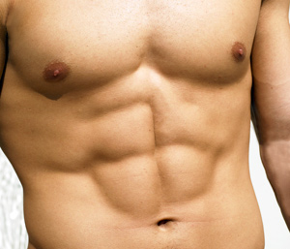
Musculatura
bonita

Slide 6
universidad
?
?
?

Slide 7
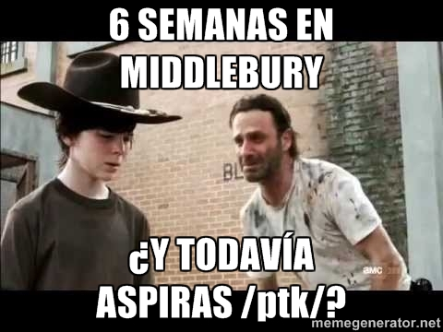
repaso
ENEMIGO
# 2

Slide 8
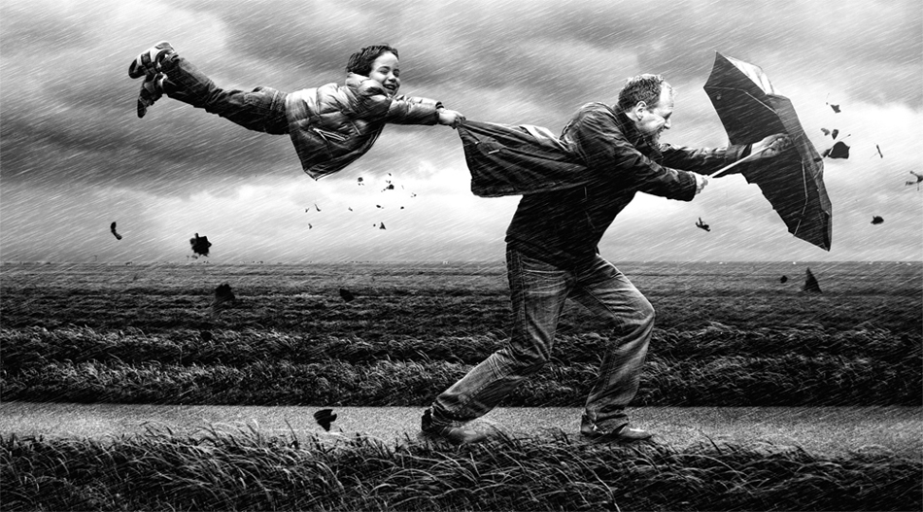
p^{h}
p^{h}ap^{h}el
La aspiración

Slide 9
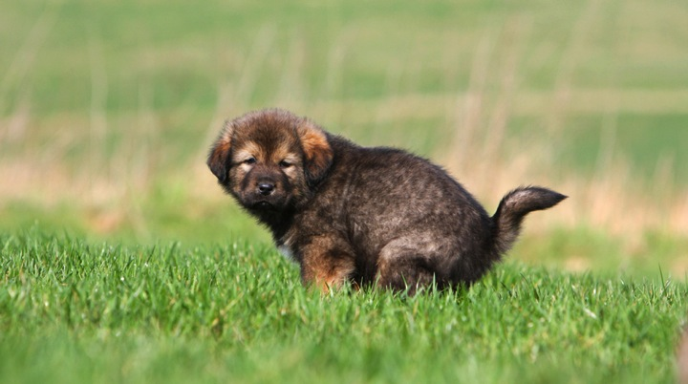
¡No aspires!
El perro
caga caca
/p+k/

Slide 10
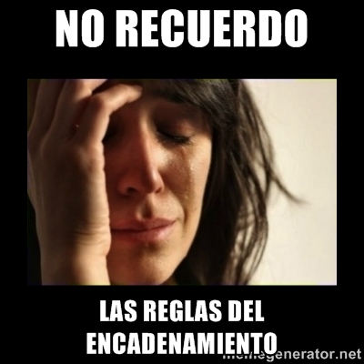
ENEMIGO
# 3
Encadenamiento

Slide 11
Los Ángeles

Slide 12
Lo—s Án—ge—les
V
C
V
siempre se divide V—CV

Slide 13
Ejemplos adicionales
dos amigos
do—SA—mi—gos
V
C
V
Encadenamiento

Slide 14
¡Encuentre los encadenamientos!
(apúntelos por escrito)
¿Cómo están
ustedes?

Slide 15
¡Encuentre los encadenamientos!
(apúntelos por escrito)
¿Cómo están
ustedes?

Slide 16
¡Encuentre los encadenamientos!
(apúntelos por escrito)
Son unos estudiantes atrevidos.

Slide 17
¡Encuentre los encadenamientos!
(apúntelos por escrito)
Son unos estudiantes atrevidos.

Slide 18
ENEMIGO
# 4

Slide 19
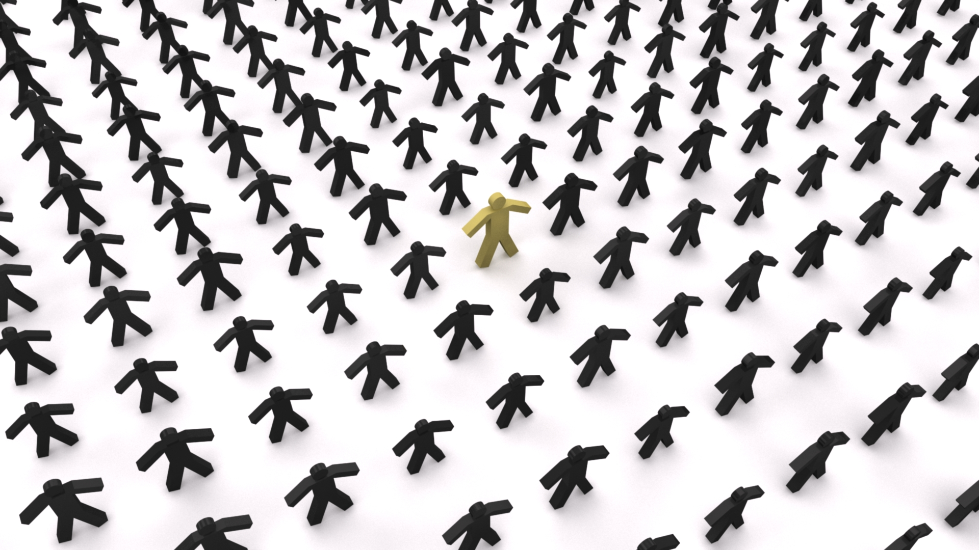
“b, d, g”
“s, z”
La asimilación

Slide 20
Primera parte
“b, d, g”

Slide 21
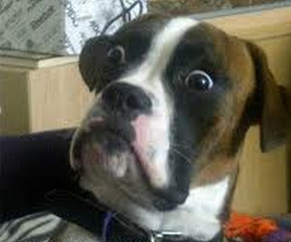
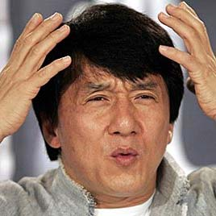
 | [b]
“b”
 | [β]
 | [d]
“d”
 | [ð]
 | [g]
“g”
 | [ɣ]

Slide 22
Pronunciación
“SUAVE”
iba
lado
lago

Slide 23
REGLA

Slide 24
Regla 1:
Articulación
“suave”
(siempre)
“b, d, g”

Slide 25
Articula
en voz alta
lobo
pido
ladrón
digo
pago
[suave]

Slide 26
Regla 2:
Articulación
“suave”
también para "v"

Slide 27
Observad…

Slide 28
Articula
en voz alta
lava
iba
suave
La letra "b" (de burro)
La letra "v" (de vaca)
"v" = "b"

Slide 29
Articula
en voz alta
soga
hago
pago
lago
trago
[suave]

Slide 30
Articula
en voz alta
pavo
sabio
suave
cueva
labios
[suave]

Slide 31
Articula
en voz alta
nada
cuidado
miedo
sudar
ladrón
[suave]

Slide 32
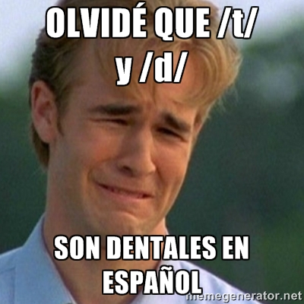
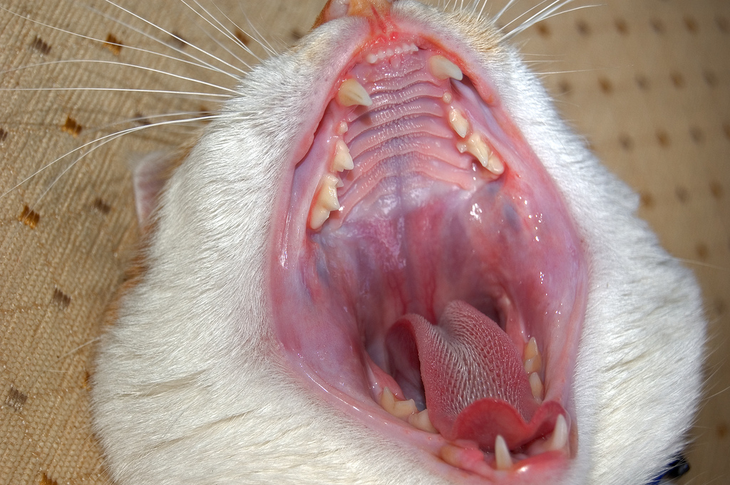
Con respecto a la “d”…
En inglés es alveolar.
Un gato

Slide 33
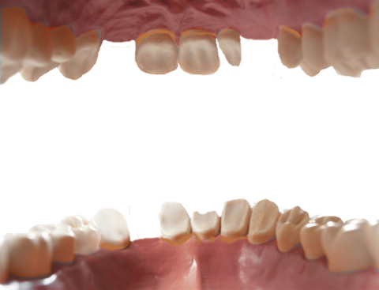
Con respecto a la “d”…
En español es dental.

Slide 34
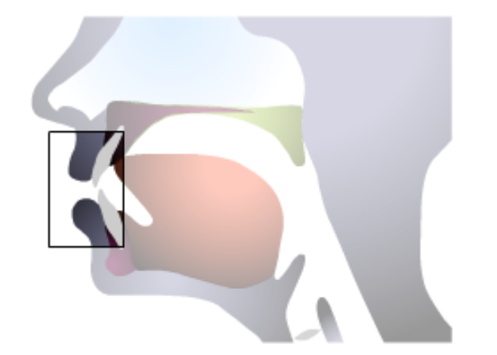
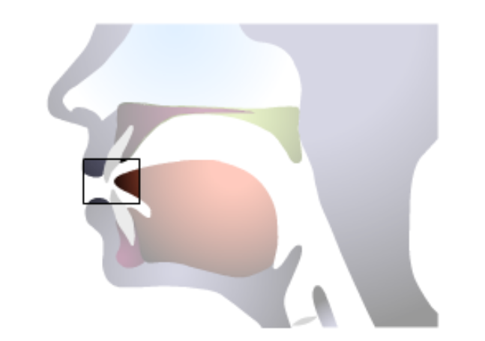
Compara…
Inglés
Español

Slide 37
Articula
en voz alta
dedo
Inglés
Español

Slide 38
Articula
en voz alta
es mi dedo
no tiene ganas
habla de usted
¿quién habló de mí?

Slide 39
Digo…

Slide 40
Articula
en voz alta
digo…
1. gato. 2. gracias.
3. ganamos el partido. 4. dígaselo a Verónica.
5. ¿bailamos?
6. bébelo todo.
siempre suave

Slide 41
Articula
en voz alta
tengo
tango
ando
onda
ambos, envío
[b,d,g]
Símbolos fonéticos
duro

Slide 43
Segunda parte
“s” vs. “z”
música
Cozumel

Slide 44
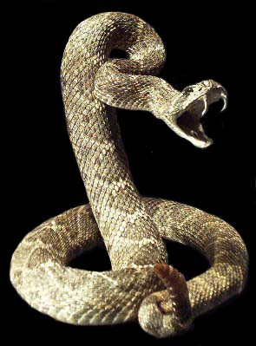
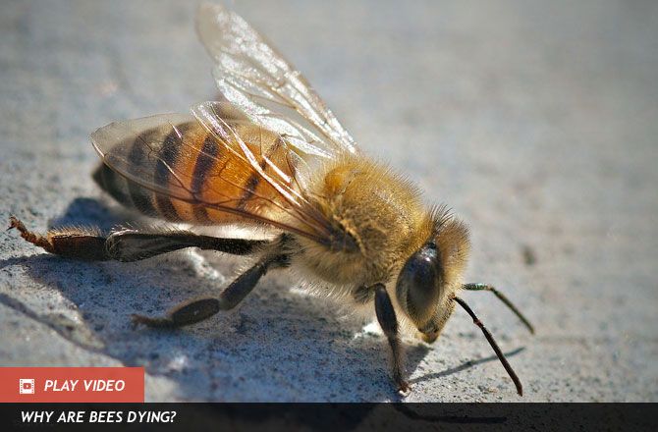
 | [s]
“s”
 | [z]

Slide 45
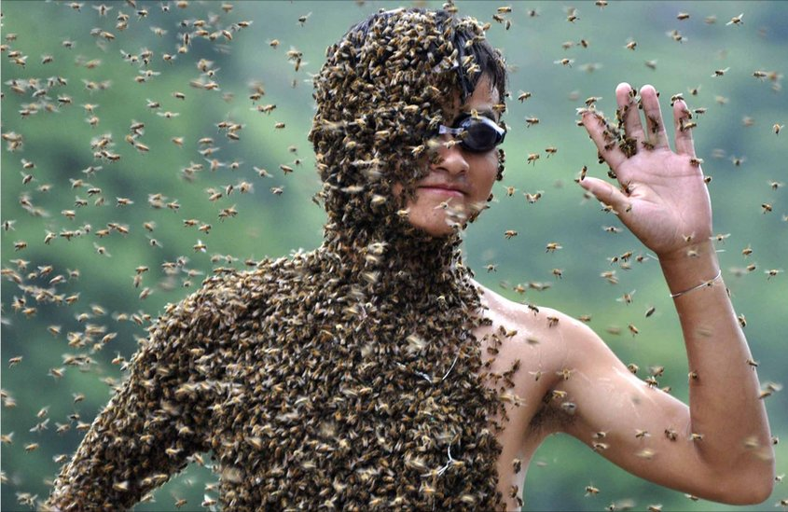
Regla
“s” vs. “z”
música
Cozumel

Slide 46
Regla
“s” vs. “z”
presidente
azúcar

Slide 47
Regla
“s” vs. “z”
casual

Slide 48
Regla
“s” vs. “z”
razón
razonable

Slide 49

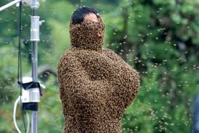
Regla
“z”
¿Quieres té? ¡Haztelo!

Slide 50
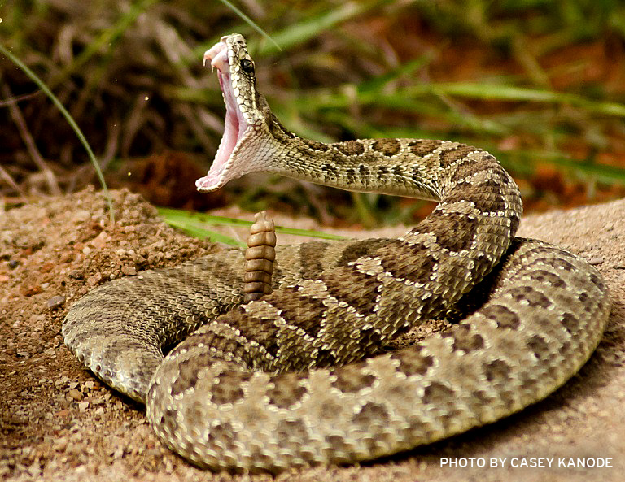
Articula
en voz alta
música
presidente
Cozumel
¡haztelo!
Isidora

Slide 51
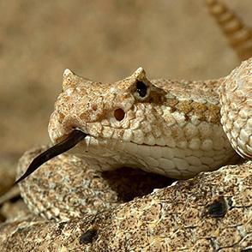
Articula
en voz alta
musicólogo
belleza
la zeta

Slide 52
Articula
en voz alta
Isidora es la presidenta de la escuela de musicología de
Estambul.

Slide 53

¿Preguntas?

Slide 54
Resumen
Hay que evitar la schwa /ə/
No aspiramos /p, t, k/
/t/ es dental (no alveolar)
Enlazamos las palabras (VCV -> V-CV)
Pronunciamos /b, d, g/ “suave”
/d/ es dental (no alveolar)
“s” es suave (como la serpiente)

Slide 55
Articula
en voz alta
Isidora es la presidenta rara que enseña tus asignaturas difíciles de musicología.

Slide 56
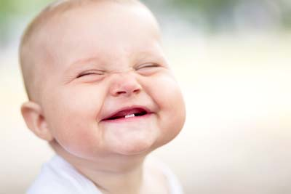
¡Gracias por venir!

Slide 57
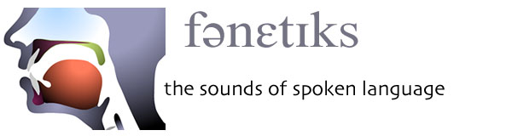
Otros recursos
http://www.uiowa.edu/~acadtech/phonetics/
https://www.youtube.com/watch?v=ypwcqffJ1dI
https://www.youtube.com/watch?v=vUNEwsWoWy4

